Slide 1





Перший урок у 1-а класі на тему:
«МОВА ГІДНОСТІ»

Slide 2


Slide 3
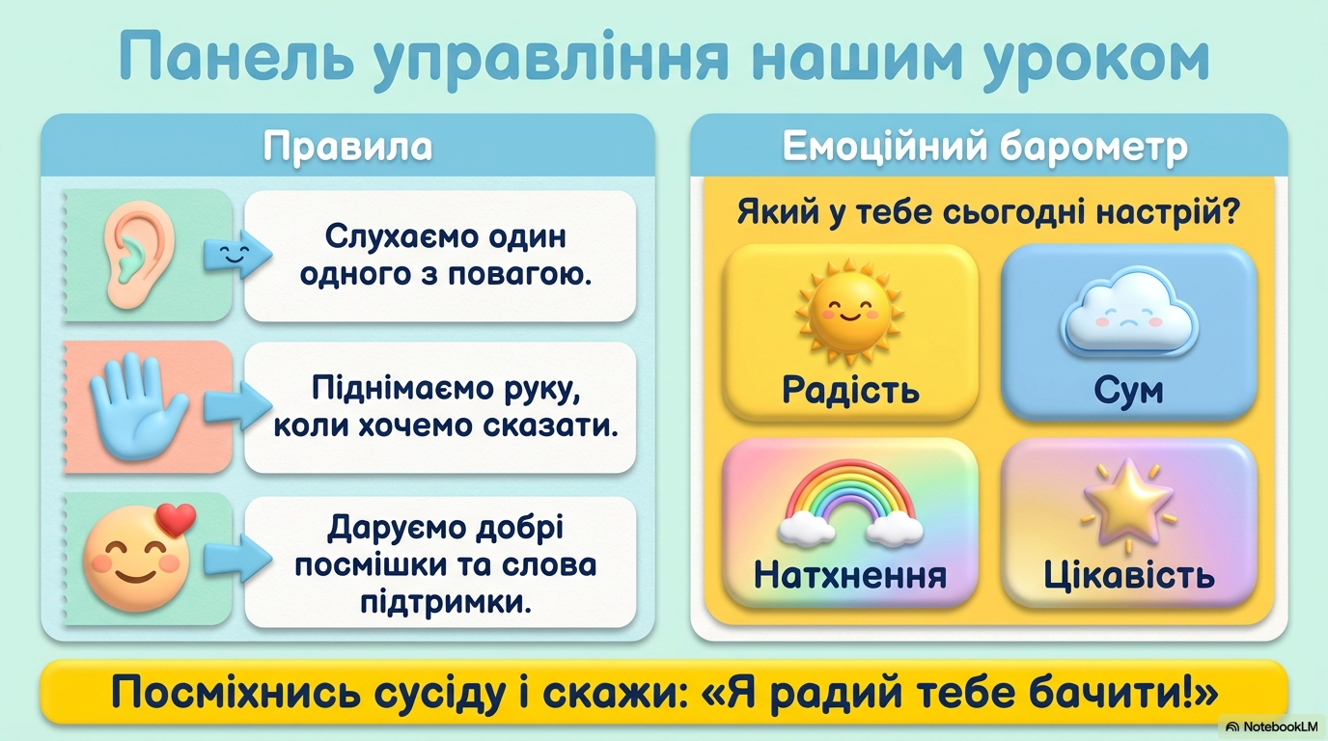

Slide 4


Slide 5


Slide 6


Slide 7


Slide 8


Slide 9


Slide 10
https://youtu.be/WCFEg3oMLxE?si=PpyjGyWTFMmlfi-T

